Slide 1
Los ciclos y la industria en Argentina
Evidencias y debate sobre la “desindustrialización”
Fernando Porta
UNQ - CIECTI
ARGENTINA Y SUS CICLOS ECONÓMICOS
DIAGNÓSTICOS Y ALTERNATIVAS DE SUPERACIÓN
UCA - PNUD
Buenos Aires, 22 de octubre de 2019

Slide 2
Argentina: desindustrialización relativa
en el largo plazo

Slide 3
Desindustrialización: 3 interrogantes
¿Es un fenómeno positivo o negativo?
  Estructura madura, proceso de re-especialización
  Proceso fallido, tendencia prematura
¿Es importante la industria para el desarrollo?
  Escala, externalidades, encadenamientos, calificación L, cambio tecnológico
  Servicios de alta calificación “embebidos en la industria”
  Fortalecimiento de la política industrial en los países desarrollados
¿Es una tendencia permanente y sostenida?
  Ciclos cortos dentro del ciclo largo
  Cambios de modelos y políticas

Slide 4
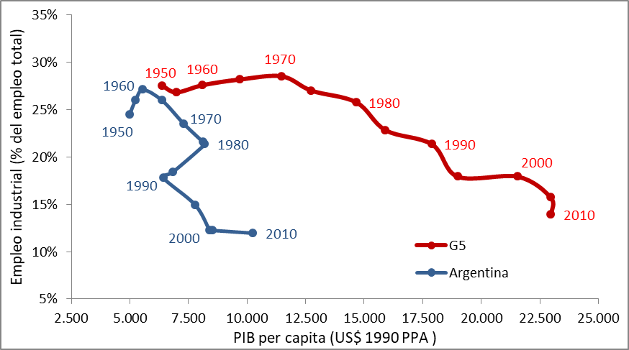
Argentina: desindustrialización prematura (I)
Empleo industrial vs empleo total
t₀: US$ 5,550
t₀: US$ 11,500
Fuente: elaboración propia en base a GGDC 10-sector y Maddison Project
G5: EEUU, Reino Unido, Alemania, Francia e Italia

Slide 5
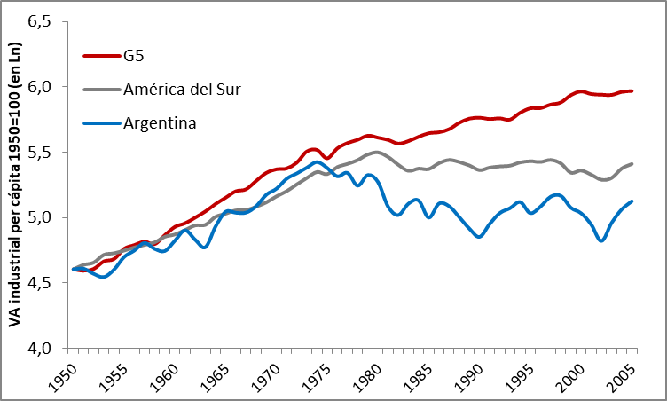
Argentina: desindustrialización prematura (II)
PBI industrial per cápita
(1950-2006)
Fuente: elaboración propia en base a GGDC 10-sector
G5: EEUU, Reino Unido, Alemania, Francia e Italia

Slide 6
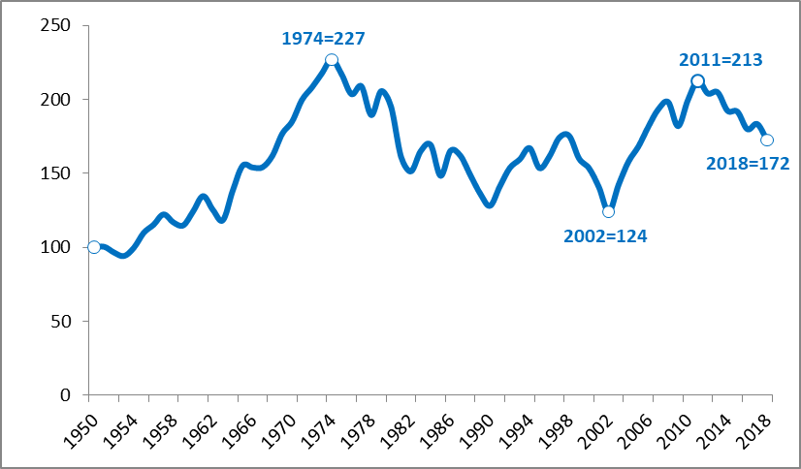
Argentina: los ciclos dentro
del ciclo industrial
PBI industrial per cápita
(Índice 1950=100)
Tasa media de crecimiento anual: -0,2%
Tasa media de
crecimiento anual: 3,5%
Tasa media de crecimiento anual: -2,1%

Slide 7
Argentina: ciclos políticos y
trayectoria industrial
PBI industrial per cápita
(número índice)
inicio de cada etapa = 100
1975

Slide 8
Argentina: ciclos y transformaciones
en la industria
PBI industrial per cápita
(a precios constantes de 1993)
fragmentación
productiva
reindustrialización
parcial
industrialización
modernización
heterogénea

Slide 9
Argentina: ciclos y transformaciones
en la industria
PBI industrial per cápita
(a precios constantes de 1993)
Índice de Gini
fragmentación
productiva
reindustrialización
parcial
industrialización
modernización
heterogénea

Slide 10
Argentina: regímenes de evolución
industrial (1991-2019)
número índice
1991 = 100

Slide 11
Trayectorias de desarrollo:
países seleccionados

Slide 12
Argentina: visiones del desarrollo
externa
Neoliberal
Export-led
V. estáticas
ND agraria
Export-led
Clusters
fuente de
demanda
ND industrial
Demand-led
V. dinámicas
Autárquica
Wage-led
M-sust
interna
+
intervención
pública
-
Notes:
LOS 2000: NEODESARROLLISMOS

Slide 13
Bases de la competitividad y ejes de cambio estructural

Slide 14
Argentina: actividades industriales
con ventajas comparativas (2010)

Slide 15
Ejes de cambio estructural
Es necesario considerar tanto la dimensión
intersectorial, como la dimensión intrasectorial de la especialización.
Aprendizaje
La calidad de la especialización
depende de la intensidad de
conocimiento incorporado en
cada actividad y de las
externalidades y los
eslabonamientos generados.
Trayectorias de cambio
estructural “virtuoso”
Complementariedad
Notes:
Para el litio la “fiebre” actual no es novedad: en los 50/60 fue parte de I+D respecto de fusión nuclear.
Eso condujo a prospección y protección de sus minerales. En nuestro país Catalano, además de las minas tradicionales existentes, identificó litio en salares. Su trabajo se sigue utilizando todavía hoy.
En los años 80 tiene lugar una revolución tecnológica: la microelectrónica se fusiona con la micromecánica para dar lugar a equipos personales portables. Mascarón de proa: el walkman.
El consumidor demanda energía segura, estable, eficiente, durable, limpia. Pilas “salinas” (la clásicas Eveready) son reemplazadas por pilas alcalinas y estas a su vez por pilas recargables, sustratos químicos varios.
Estos desarrollos en electroquímica abren puertas que permanecían cerradas: energía acumulada fácilmente transportable para herramientas, notebooks, teléfonos, vehículos y también como acumulación buffer para centrales de generación de energía discontinua

